Slide 1
방향 미분

Slide 2
정의
어떤 점에서 벡터 방향으로 매우 미세하게 변화할 때 그 변화량, 즉 순간 변화량을 구하는 미분이다.
일변수 함수와는 달리, 다변수함수는 지점은 물론 방향도 있어야 한다.

Slide 3
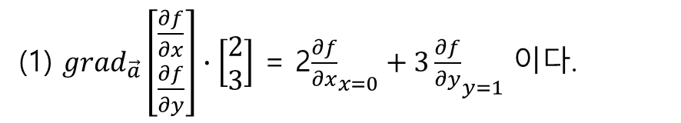





예제
P(0,1) 지점에서 (2,3)방향의 변화율을 구하라
$${grad}_{\vec{a}}\left[\begin{matrix}\frac{∂f}{∂x} \\ \frac{∂f}{∂y}\end{matrix}\right]∙\overset{⃑}{v}$$
<2,3>
1)
$\overset{⃑}{v} 방$향으로의 순간 변화율
<1,0>
$$∆$$
y
2)
이 때, $\overset{⃑}{v}$가 표준기저 $\left[\begin{matrix}1 \\ 0\end{matrix}\right]$ , $\left[\begin{matrix}0 \\ 1\end{matrix}\right]$ 일 경우 각 방향의 편도함수를 구한다.
$∆$x
3) 따라서, $\overset{⃑}{v}$ = $\left[\begin{matrix}2 \\ 3\end{matrix}\right]$ 라면, 이 때 그 방향미분은
(1) ${grad}_{\vec{a}}\left[\begin{matrix}\frac{∂f}{∂x} \\ \frac{∂f}{∂y}\end{matrix}\right]∙\left[\begin{matrix}2 \\ 3\end{matrix}\right]$ = 2${\frac{∂f}{∂x}}_{x=0}+{3\frac{∂f}{∂y}}_{y=1}$ 이다.

Slide 4
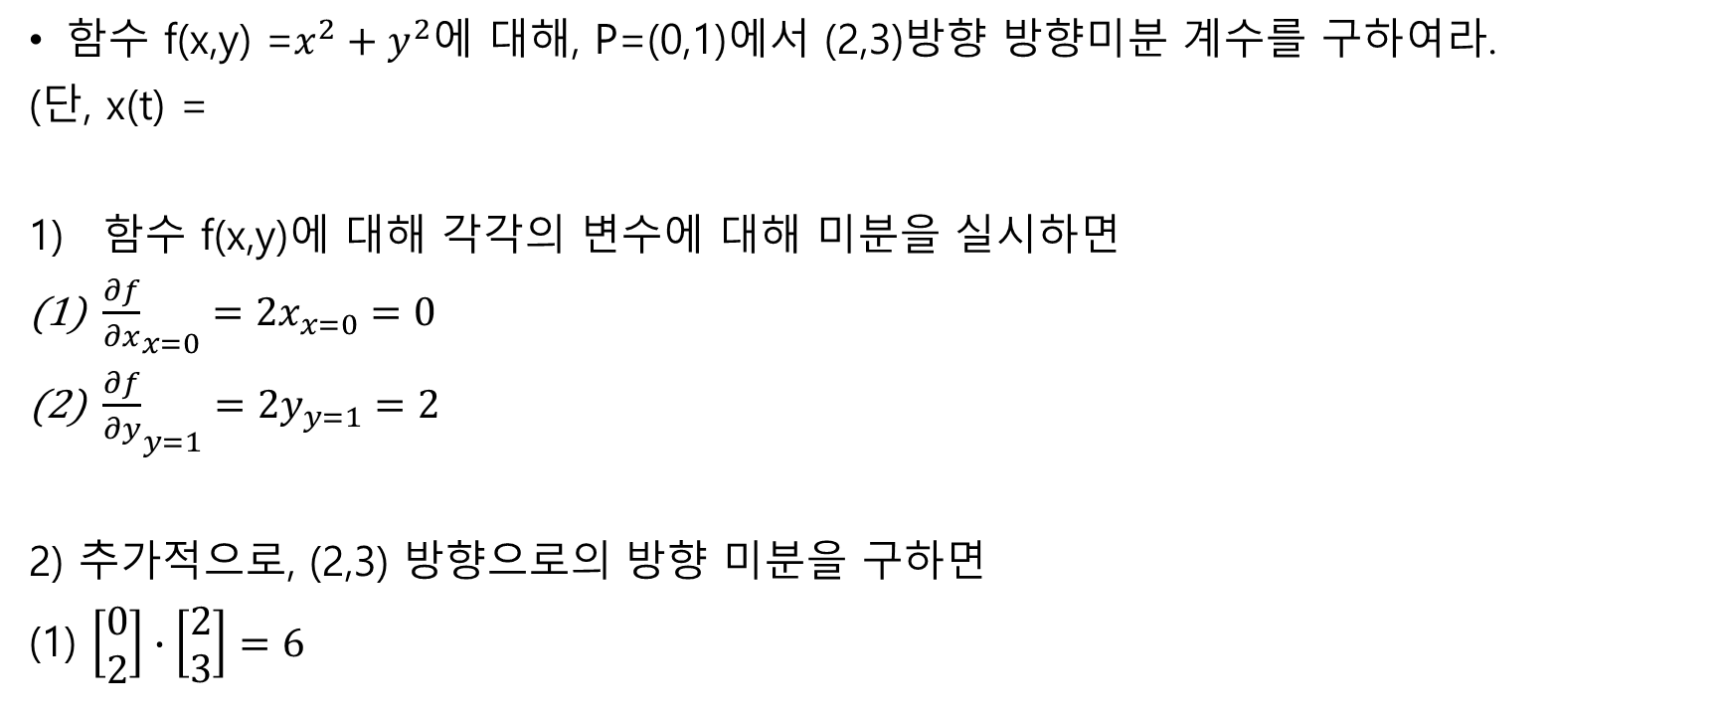
예제
함수 f(x,y) =$x^{2}+y^{2}에$ 대해, P=(0,1)에서 (2,3)방향 방향미분 계수를 구하여라.
(단, x(t) =
함수 f(x,y)에 대해 각각의 변수에 대해 미분을 실시하면
${\frac{∂f}{∂x}}_{x=0}=2x_{x=0}=0$
${\frac{∂f}{∂y}}_{y=1}=2y_{y=1}=2$
2) 추가적으로, (2,3) 방향으로의 방향 미분을 구하면
(1) $\left[\begin{matrix}0 \\ 2\end{matrix}\right]∙\left[\begin{matrix}2 \\ 3\end{matrix}\right]=6$

